Slide 1
Аппликация с элементами рисования «Матрёшки»
Непосредственно-образовательная деятельность по художественно-эстетическому развитию детей среднего дошкольного возраста.
воспитатель Паскаль М.Д.
МБДОУ ДС №4 «Янтарик» п. Янтарный Калининградская обл.

Slide 2
Задачи
Образовательные: учить детей работать с шаблонами, методом срезания углов формировать овал, учить детей самостоятельно рисовать лицо матрешкам.
Развивающие: развивать у детей чувство композиции, аккуратность при наклеивании деталей, творческие способности детей.
Воспитательные: воспитывать у детей интерес к истории русского народа, к русским национальным игрушкам.

Slide 3
Оборудование и материалы
Картинки матрешек, игрушка матрешка, альбомная бумага, цветные карандаши, цветной картон, ножницы, клей.

Slide 4
ПРИВЕТСТВИЕ
В группе нашей каждый день
Делаем зарядку,
Выполняем упражненья
Строго по порядку:
Все присели,
Дружно встали,
Повертели головой,
Потянулись, повернулись
И друг другу улыбнулись!

Slide 5
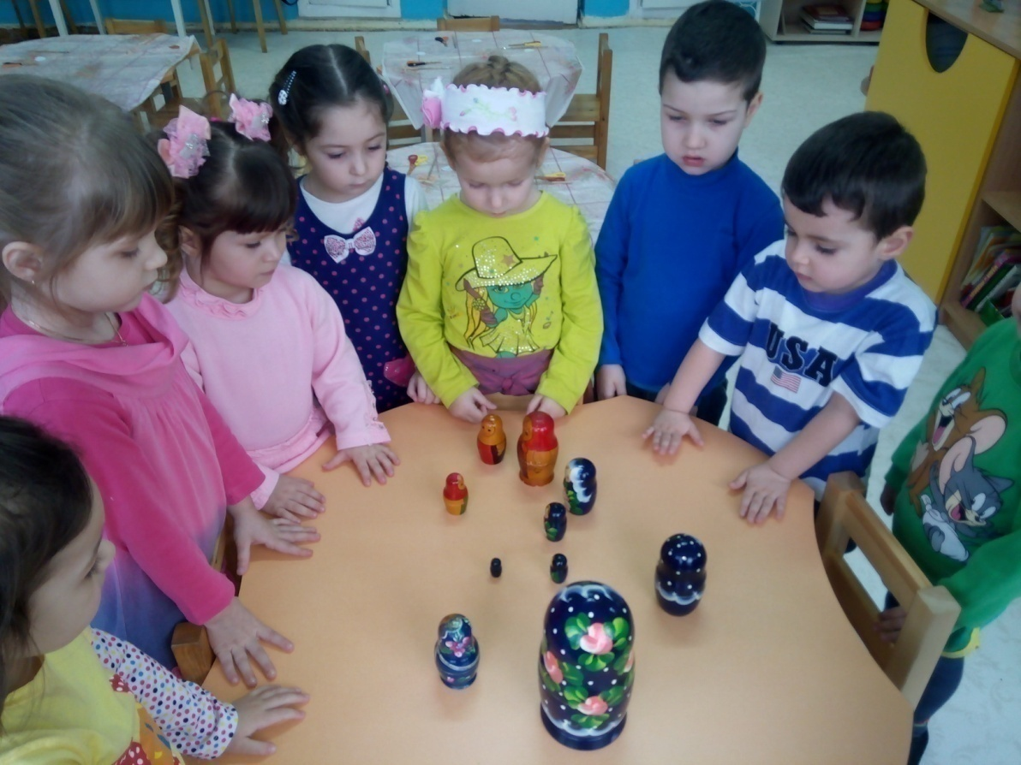
Знакомство с матрешкой
Чтение стихотворения:
Эти яркие сестрички,
Дружно спрятали косички
И живут семьей одной.
Только старшую открой,
В ней сидит сестра другая,
В той еще сестра меньшая.
Доберешься ты до крошки,
Эти девицы – матрёшки.

Slide 6
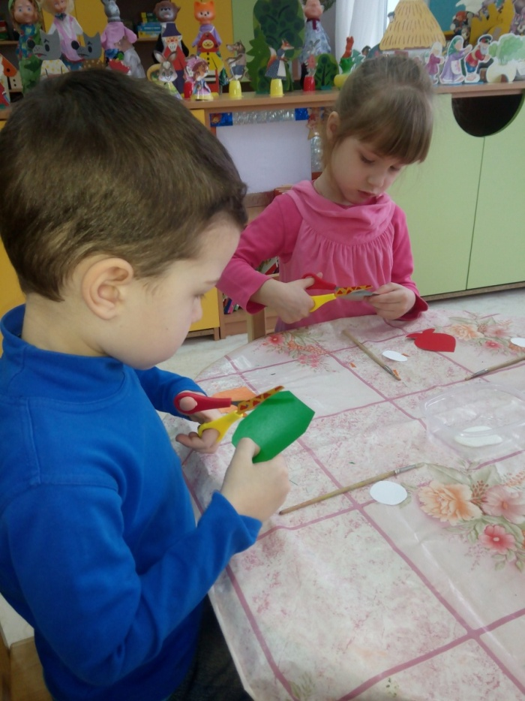
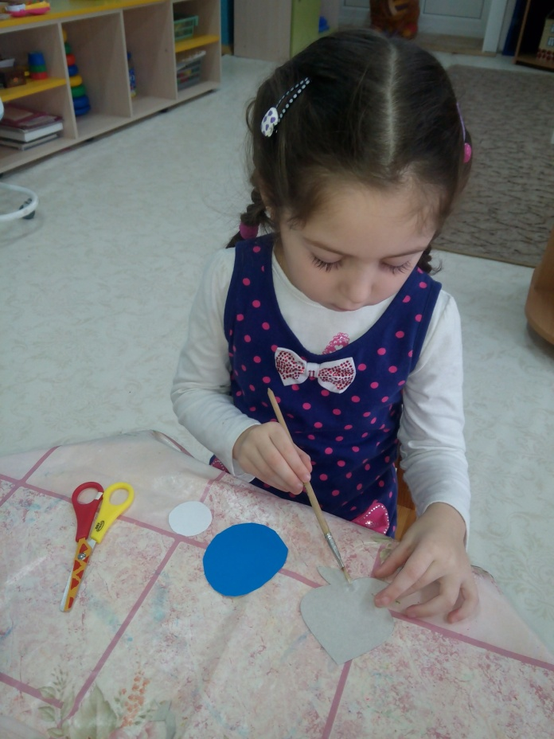
Практическая часть
Возьмем цветной квадрат и методом срезания углов, сформируем овал, это будет тело для нашей матрешки.
Приклеим заготовку – платочек к телу матрешки.

Slide 7
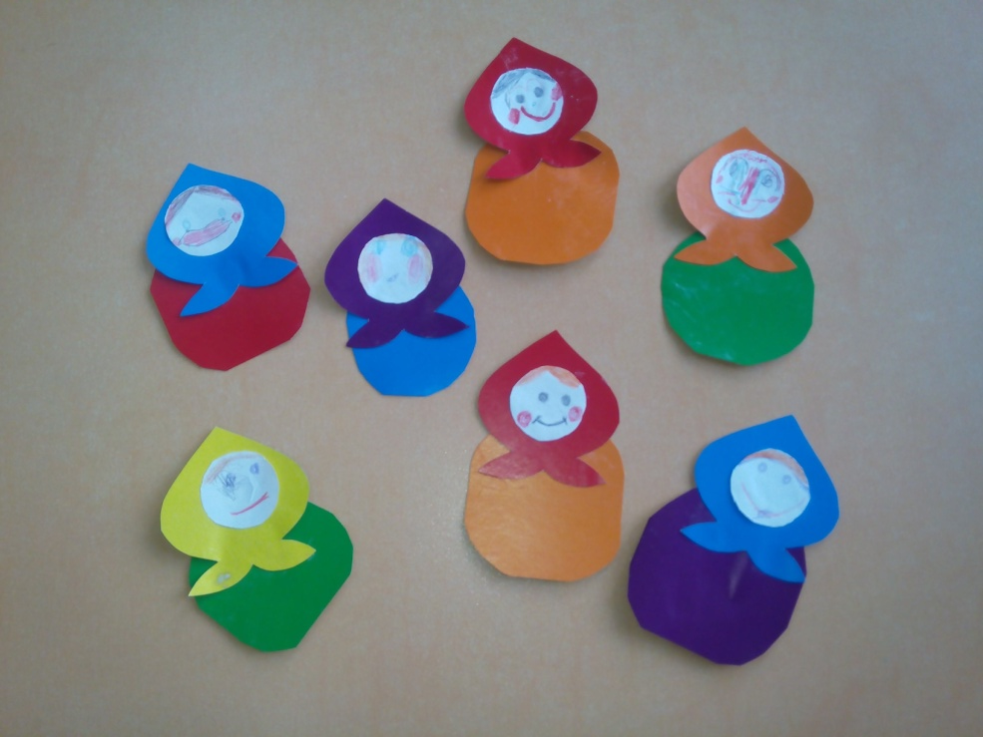
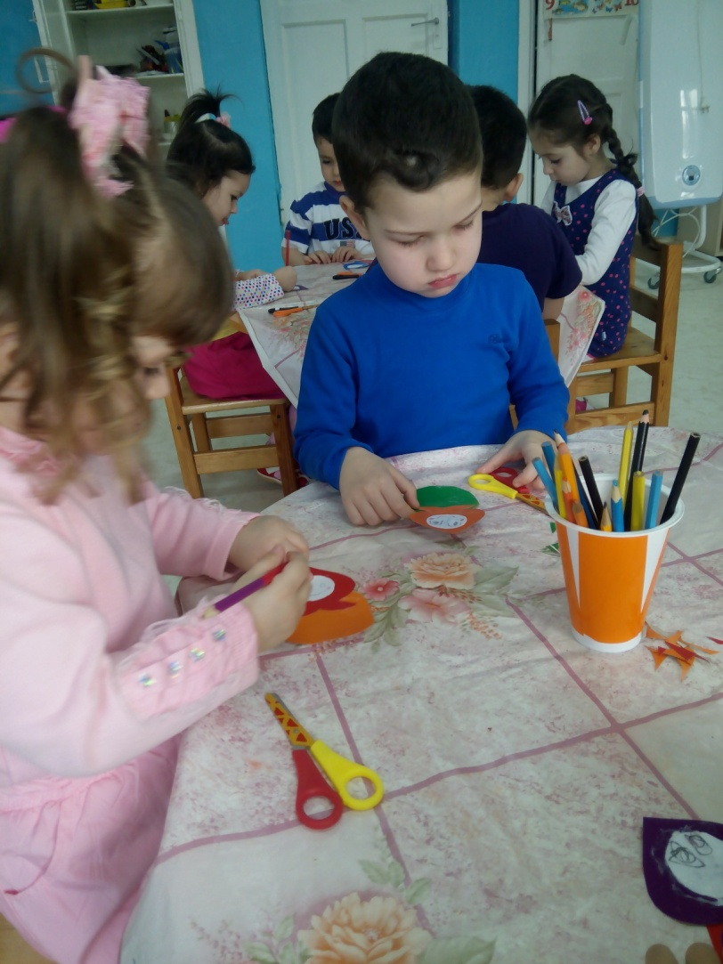
Практическая часть
На кружках- заготовках нарисуем лицо для нашей матрешки и приклеим на платочек.

Slide 8
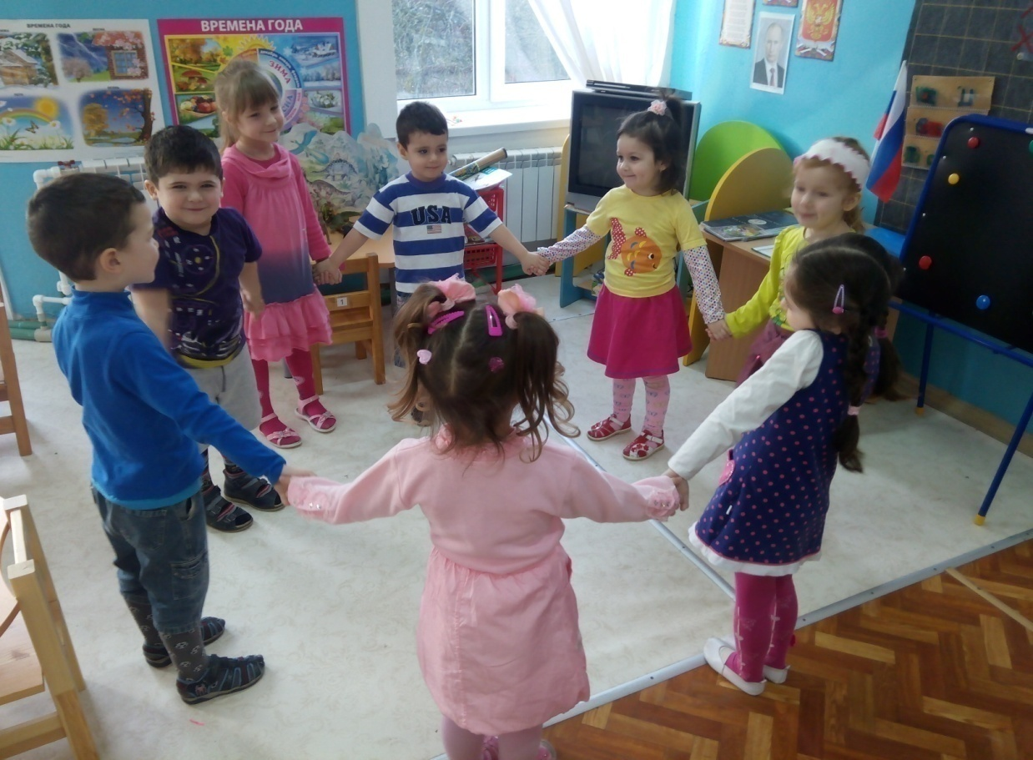
Физкультминутка "Матрешки"
Хлопают в ладошки дружные матрешки. (Хлопают в ладоши)
На ногах сапожки, (Руки на пояс, поочередно выставляют ногу на пятку вперед)
Топают матрешки. (Топают ногами)
Влево, вправо наклонись, (Наклоны телом влево – вправо)
Всем знакомым поклонись. (Наклоны головой влево – вправо)
Девчонки озорные, Матрешки расписные. (Берутся за руки, качают руками вперед-назад)
В сарафанах ваших пестрых (Руки к плечам, повороты туловища направо – налево)
Вы похожи словно сестры. Ладушки, ладушки, веселые матрешки. (Хлопают в ладоши) .

Slide 9
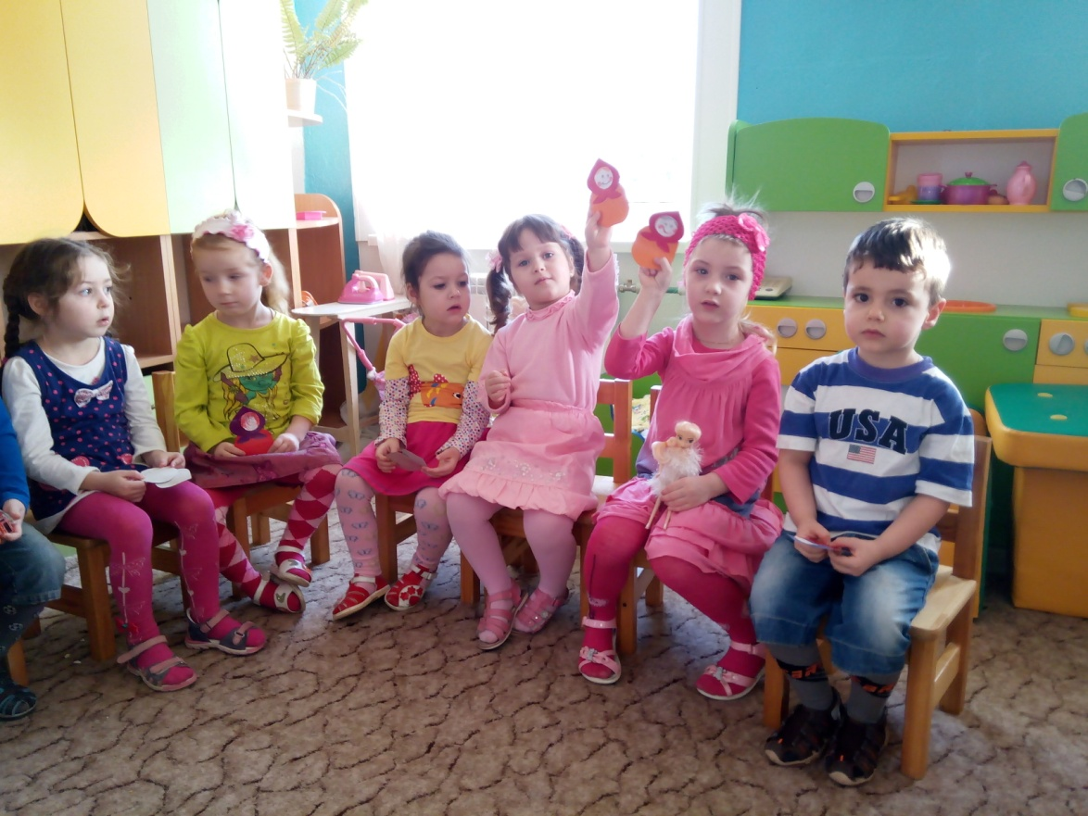
Дидактическое упражнение «Я скажу, ты покажи»
Воспитатель по очереди называет цвета, а
дети у которых матрешки этого цвета поднимают их вверх .
Цель: Закрепление цвета.

Slide 10
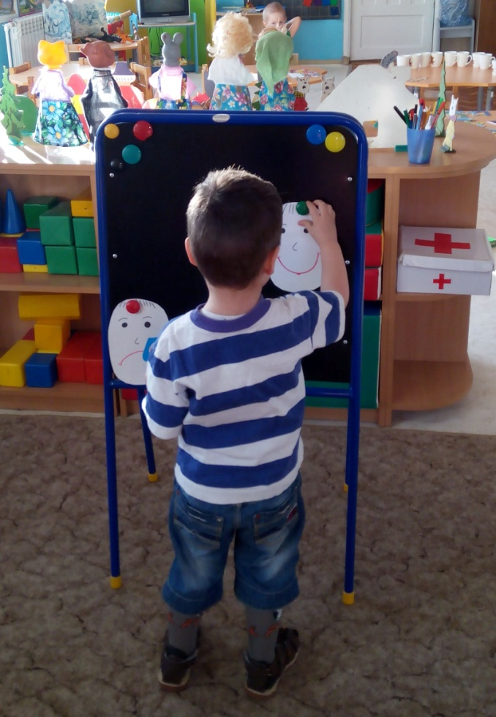
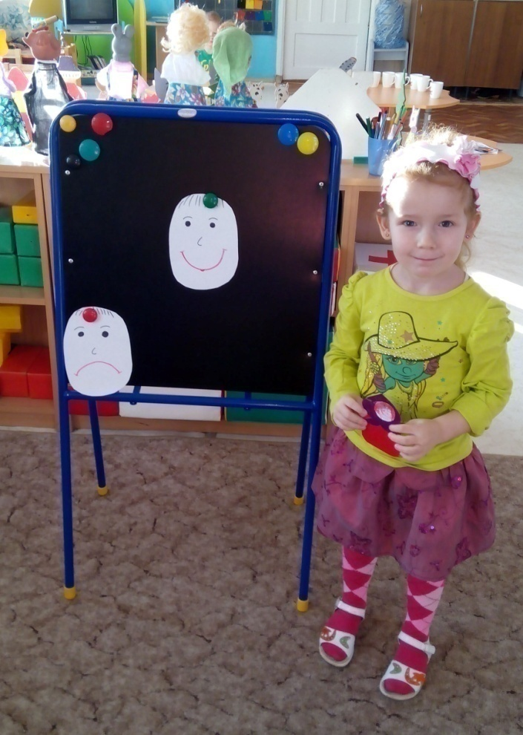
Заключительная часть
На магнитной доске закреплены личики человечков: веселое и грустное. Те дети, которым понравилось занятие и у которых все получилось, прикрепляют на середину личико, которое улыбается, а если кому-то не понравилось играть, то пусть он возьмет себе грустное личико, и скажет воспитателю, что бы он хотел поправить в своей работе.

Slide 11
Мы веселые матрешки. Ладушки, ладушки.
На ногах у нас сапожки. Ладушки, ладушки.
В сарафанах наших пестрых. Ладушки, ладушки.
Мы похожи словно сестры. Ладушки, ладушки.

